Slide 1
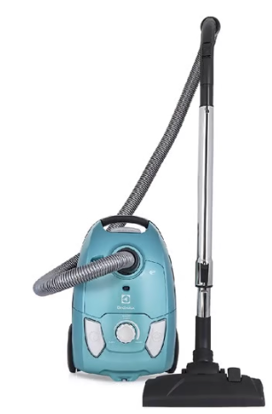
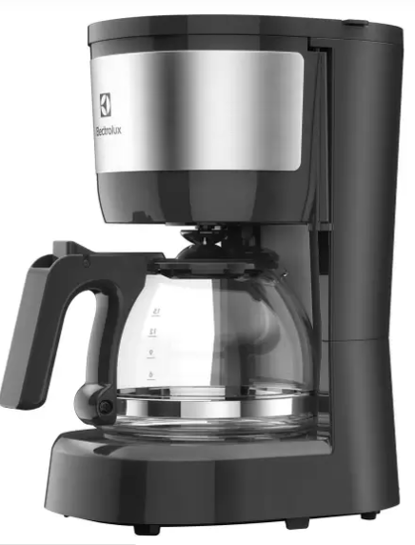
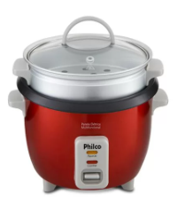
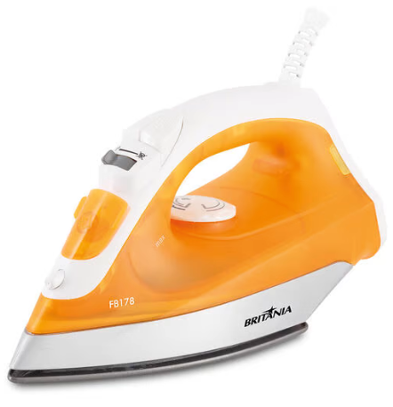
Eletroportáteis
01/2025

Slide 2
Categorias
Eletroportateis > Acessorios e Pecas de Reposicao para Eletroportateis
Eletroportateis > Aparelhos Eletricos para Cabelo > Babyliss
Eletroportateis > Aparelhos Eletricos para Cabelo > Chapinha e Prancha
Eletroportateis > Aparelhos Eletricos para Cabelo > Escova Alisadora e Secadora
Eletroportateis > Aparelhos Eletricos para Cabelo > Escova Modeladora
Eletroportateis > Aparelhos Eletricos para Cabelo > Escova Rotativa
Eletroportateis > Aparelhos Eletricos para Cabelo > Maquina de Cortar Cabelo
Eletroportateis > Aparelhos Eletricos para Cabelo > Secador de Cabelo
Eletroportateis > Aspirador e Vassoura Eletrica
Eletroportateis > Batedeira
Eletroportateis > Cafeteira Eletrica
Eletroportateis > Centrifuga e Espremedor de Fruta
Eletroportateis > Chaleira Eletrica
Eletroportateis > Churrasqueira Eletroportatil
Eletroportateis > Cozinha Criativa
Eletroportateis > Eletroportatil Linha Industrial > Fritadeira Linha Industrial
Eletroportateis > Eletroportatil Linha Industrial > Liquidificador Linha industrial
Eletroportateis > Eletroportatil Linha Industrial > Outros Eletroportateis Linha Industrial

Slide 3
Categorias
Eletroportateis > Enceradeira
Eletroportateis > Ferro de Passar > Ferro a Seco
Eletroportateis > Ferro de Passar > Ferro a Vapor
Eletroportateis > Forno Eletrico
Eletroportateis > Fritadeira Eletrica
Eletroportateis > Grill, Sanduicheira e Torradeira
Eletroportateis > Higienizador e Vaporizador
Eletroportateis > Lavadora de Alta Pressao
Eletroportateis > Liquidificador
Eletroportateis > Maquina de Costura
Eletroportateis > Mixer
Eletroportateis > Moedor e Ralador
Eletroportateis > Panela Eletrica > Panela Eletrica Convencional
Eletroportateis > Panela Eletrica > Panela Eletrica Pressao
Eletroportateis > Passadeira a Vapor e Steamer
Eletroportateis > Pipoqueira
Eletroportateis > Processador de Alimentos
Eletroportateis > Robo Aspirador

Slide 4
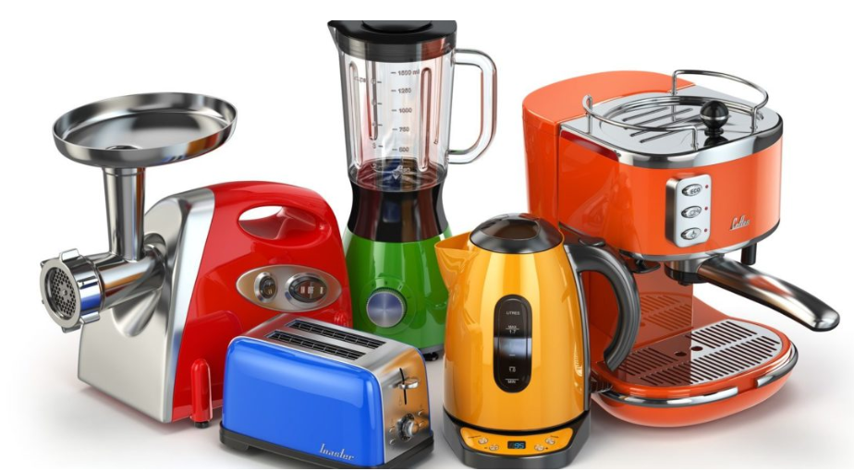
Eletroportáteis
Os eletroportáteis são produtos que precisam ser ligados à eletricidade (ou utilizem baterias recarregáveis para funcionar), mas que, diferentemente dos eletrodomésticos (como fogão, geladeira, máquina de lavar e secadoras, que são bem maiores e pesados), podem ser transportados de um lugar para outro com facilidade.
São produtos multifuncionais e, justamente por isso, estão em todos os cômodos da casa. Entre os mais usados, há aqueles que proporcionam agilidade nas tarefas domésticas, como limpar ou cozinhar, mas também existem modelos que oferecem até mesmo mais bem-estar ao usuário.

Slide 5
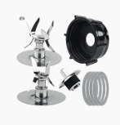
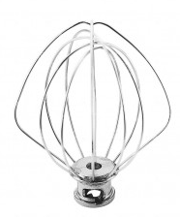
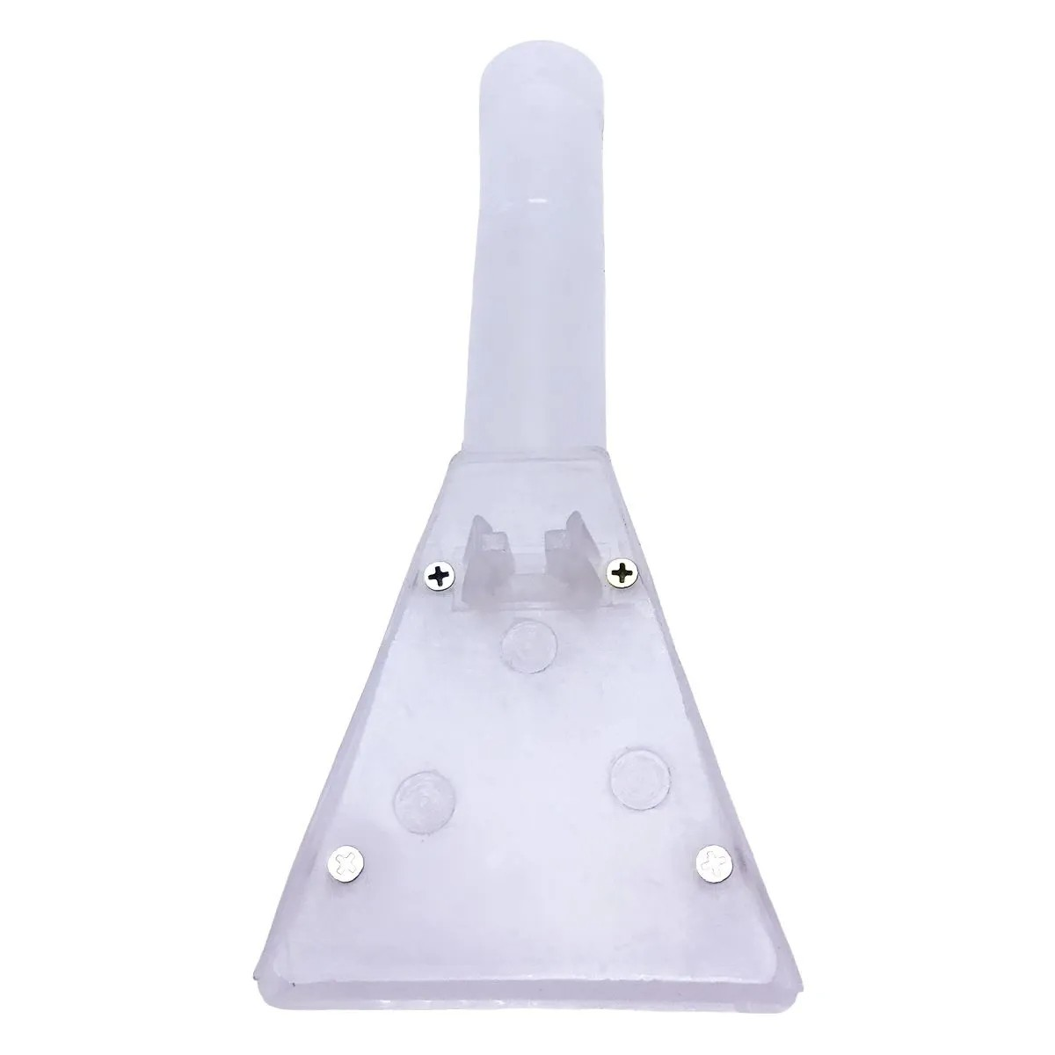
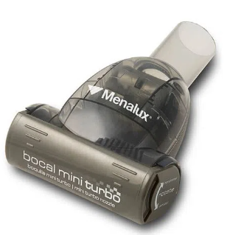
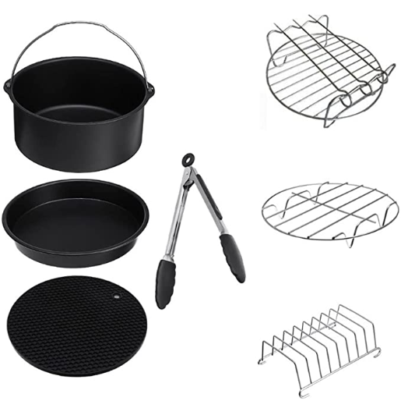
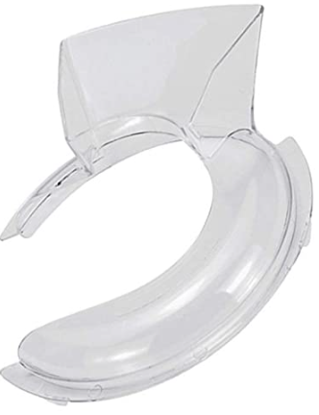
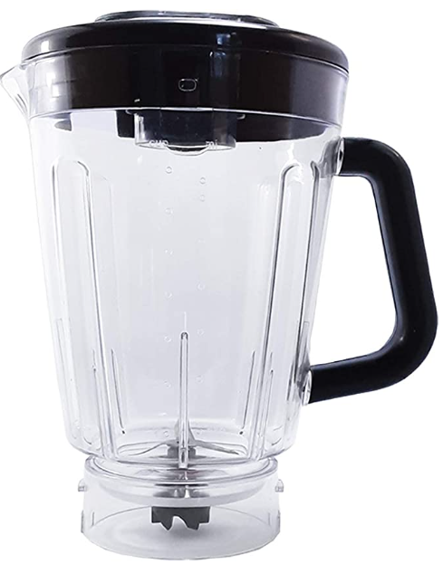
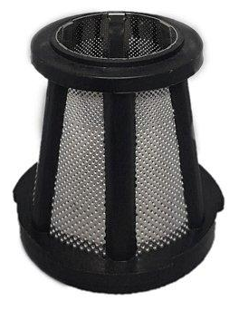
Eletroportateis > Acessorios e Pecas de Reposicao para Eletroportateis
Acessórios são dispositivos extras não necessários para o funcionamento do aparelho.
Peças de reposição são aquelas que você utiliza quando precisa substituir determinados componentes provocados pelo desgaste natural.

Slide 6
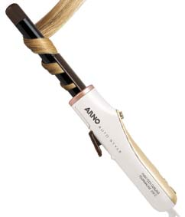
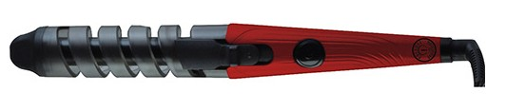
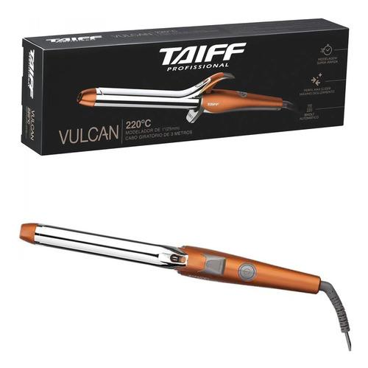
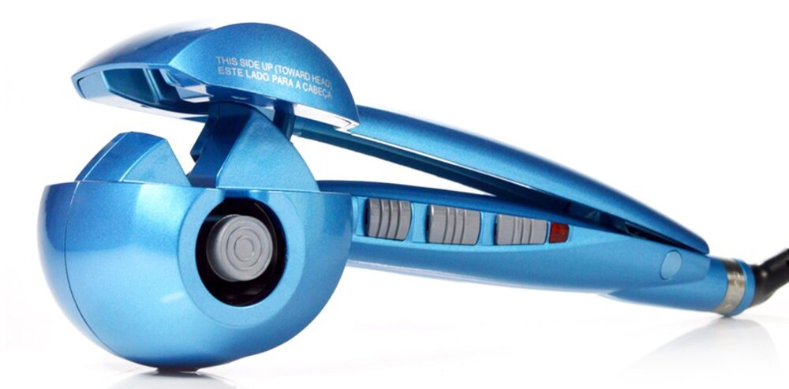
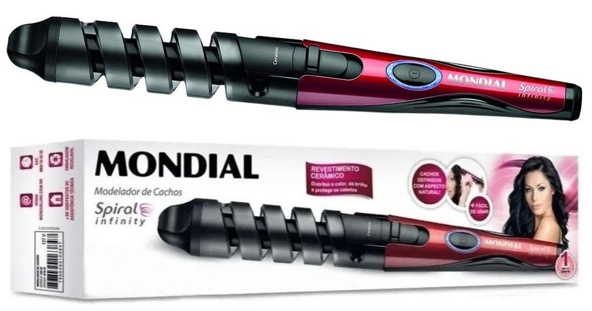
Eletroportateis > Aparelhos Eletricos para Cabelo > Babyliss
O babyliss ou modelador de cachos é um aparelho de calor que modela o cabelo, criando cachos e ondas, diferente da chapinha que foca mais no alisamento.

Slide 7
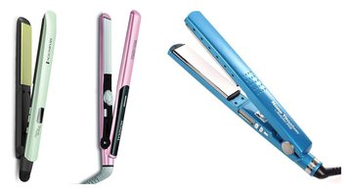
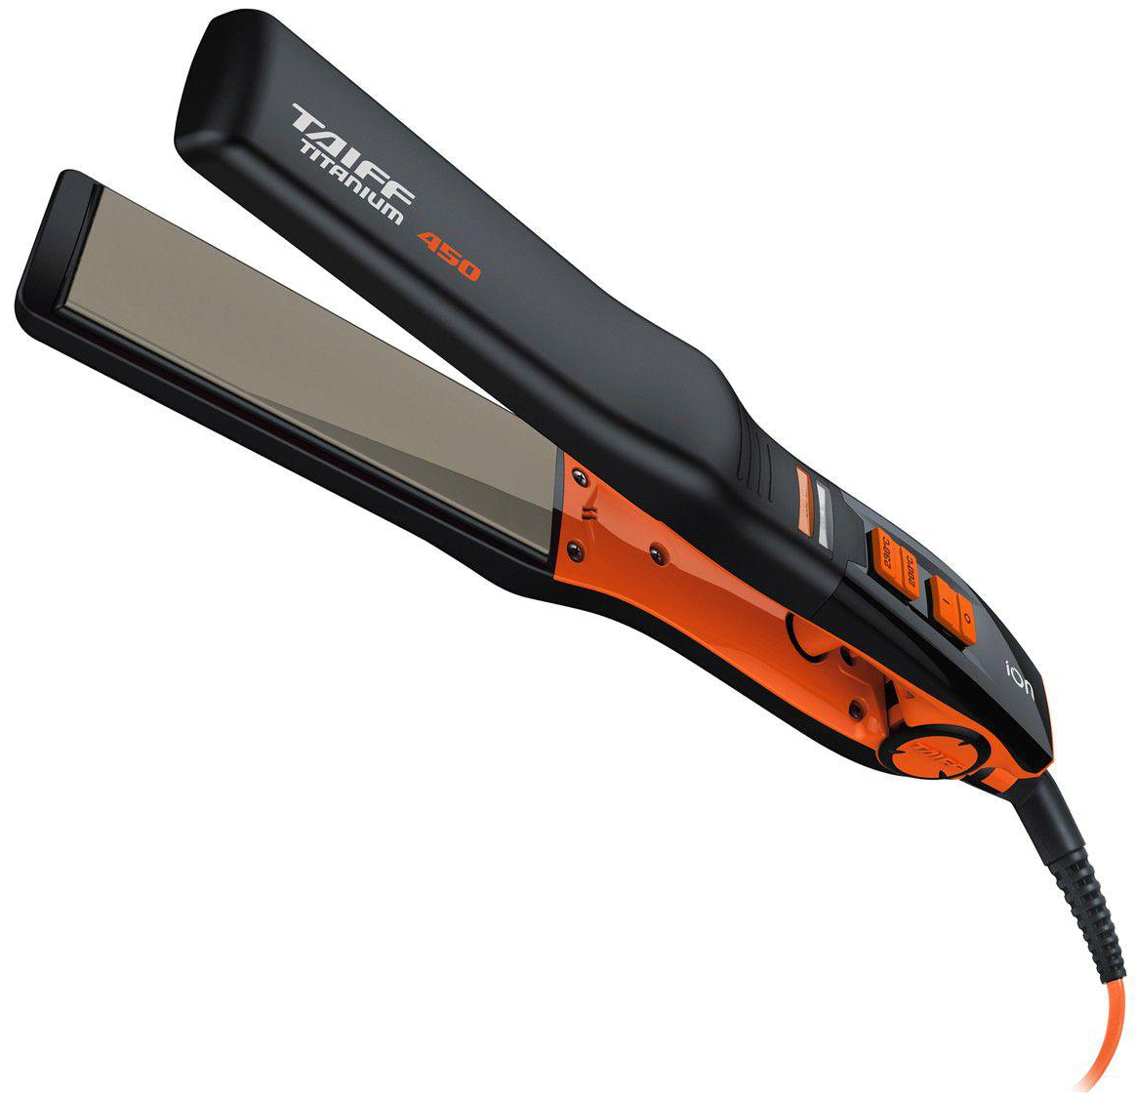
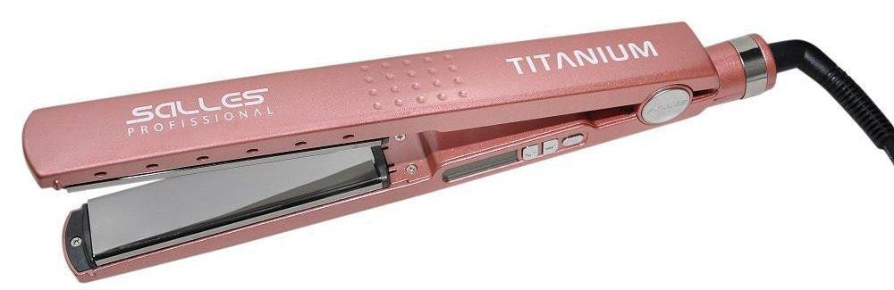
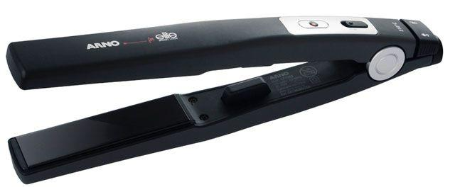
Eletroportateis > Aparelhos Eletricos para Cabelo > Chapinha e Prancha
A chapinha ou prancha é uma ferramenta de calor desenvolvida para alisar ou retirar o volume dos cabelos. Esse acessório pode ser feito de diferentes tipos de materiais especiais, como cerâmica, titânio ou turmalina, por exemplo.
É um item essencial para quem gosta de ter os cabelos lisos e bem finalizados.

Slide 8
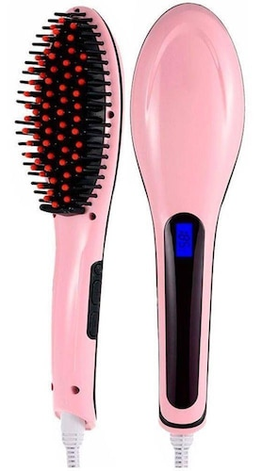
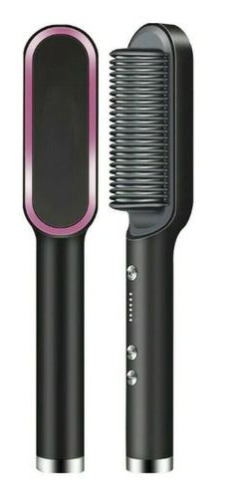
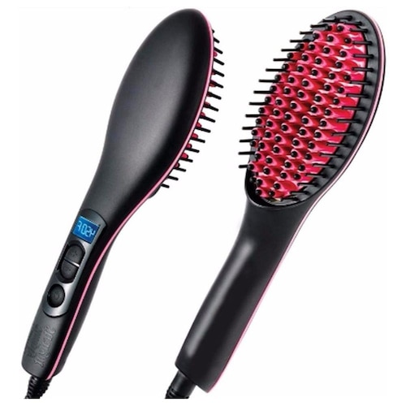
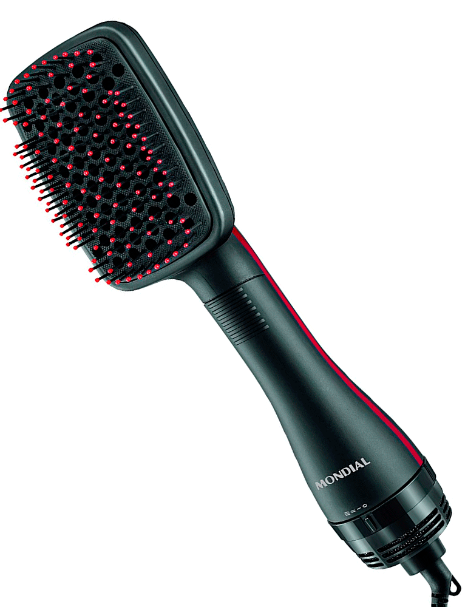
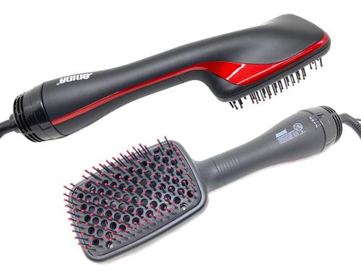
Eletroportateis > Aparelhos Eletricos para Cabelo > Escova Alisadora e Secadora
A escova alisadora e secadora é um produto semelhante a uma escova de cabelo comum, porém com saída de ar quente entre as cerdas, através de uma chapa de cerâmica, fazendo a função de um secador.
Não possui o movimento de rotação e o seu formato é reto.

Slide 9
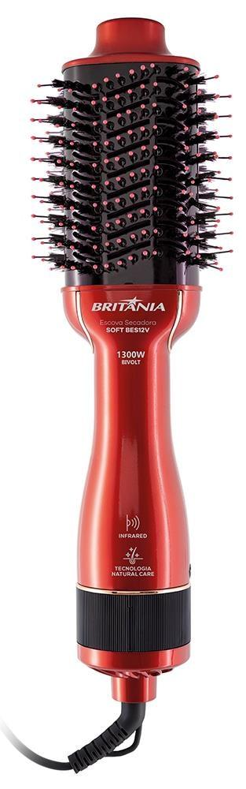
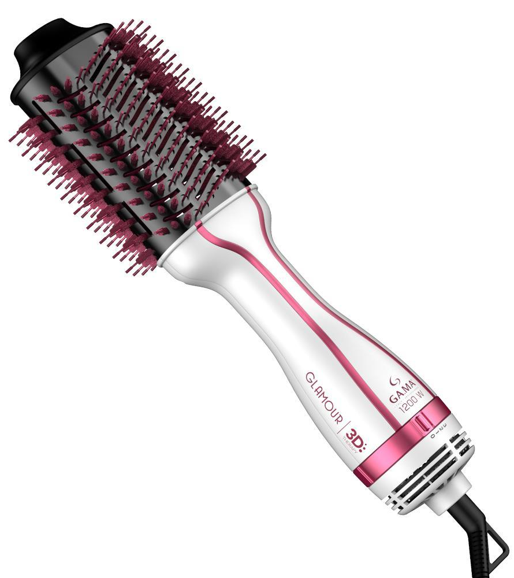
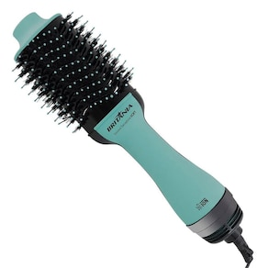
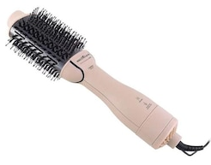
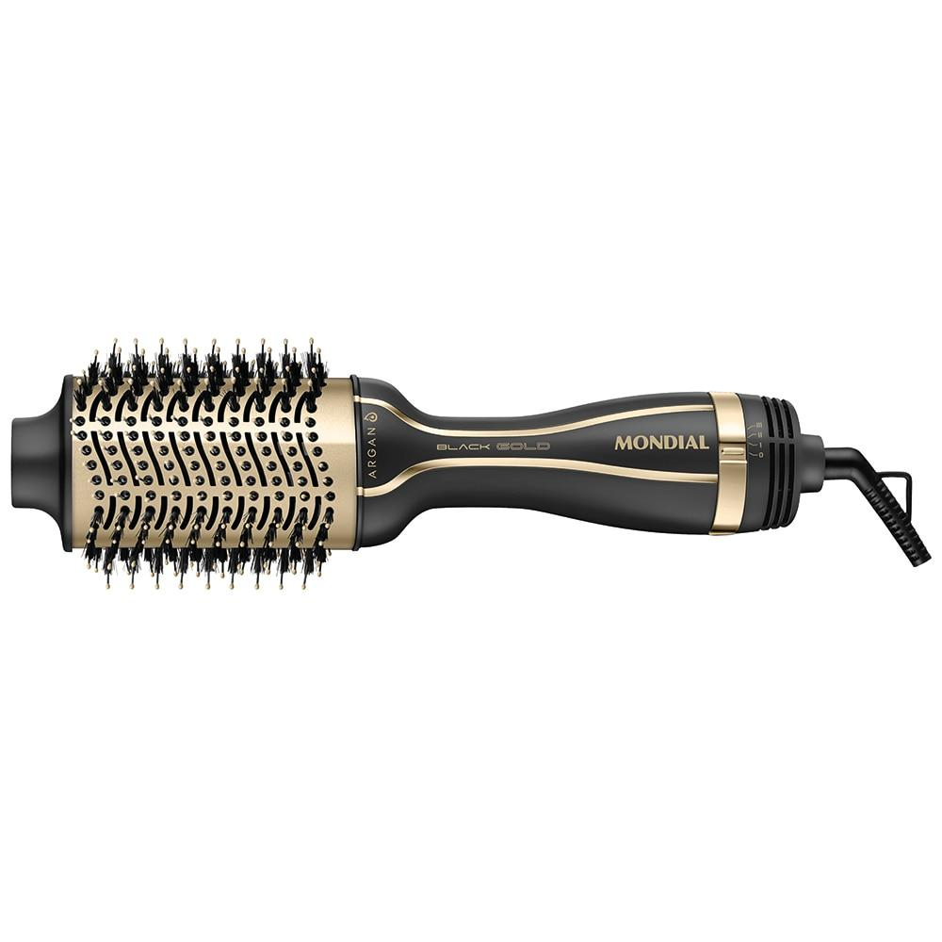
Eletroportateis > Aparelhos Eletricos para Cabelo > Escova Modeladora
As escovas modeladoras esticam o cabelo devido ao ar quente do secador que faz com que a água de dentro dos fios evapore. Dessa forma, os fios ficam mais maleáveis, permitindo o alisamento ou modelá-los em cachos.
Não possui o movimento de rotação e o seu formato é redondo.

Slide 10
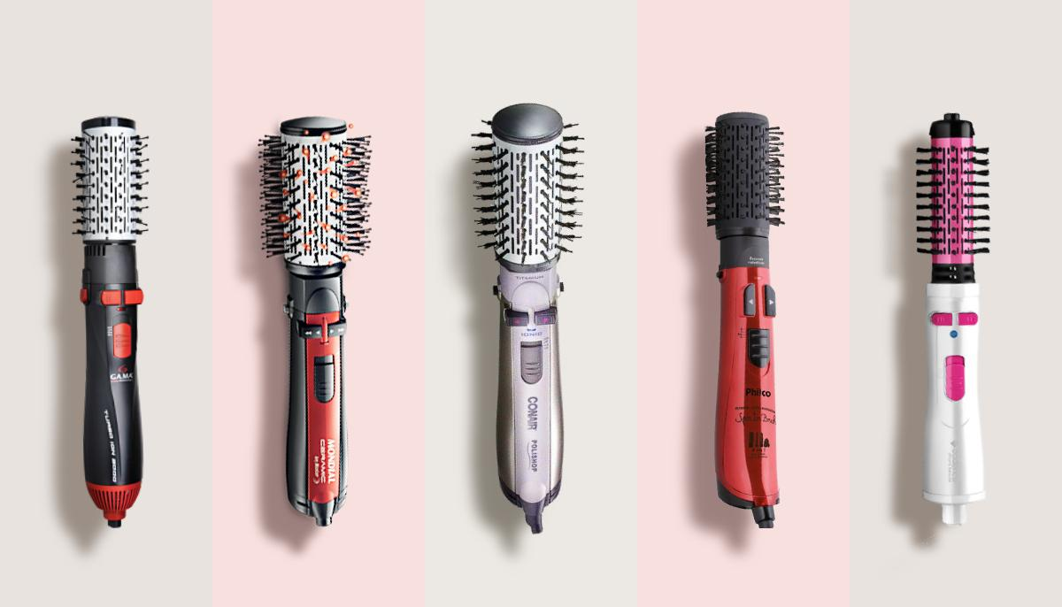
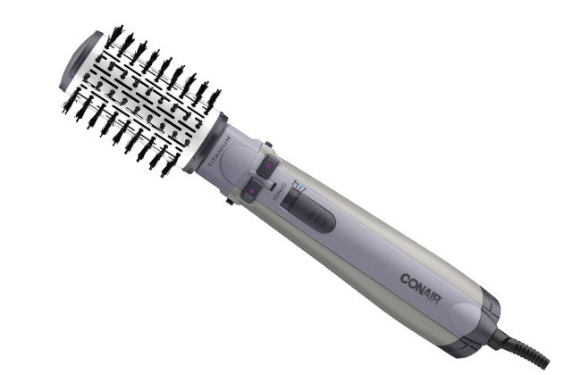
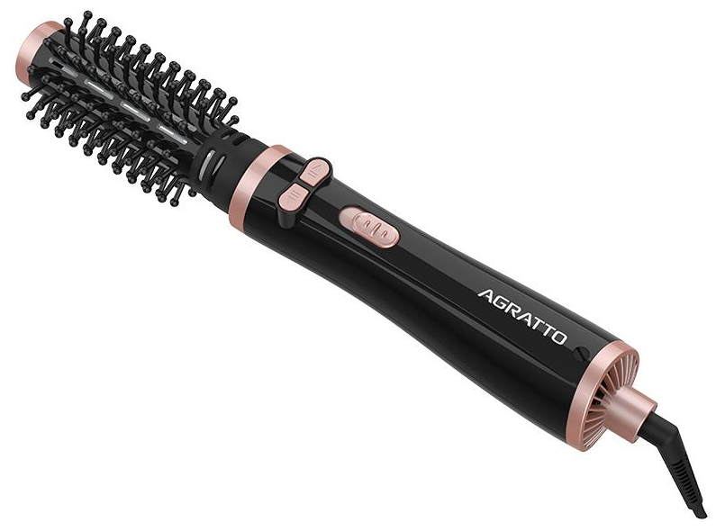
Eletroportateis > Aparelhos Eletricos para Cabelo > Escova Rotativa
A escova rotativa é um aparelho que possui uma base giratória com cerdas que ajuda a alisar, escovar e modelar o cabelo enquanto seca os fios.
Possui movimento de rotação.

Slide 11
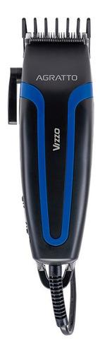
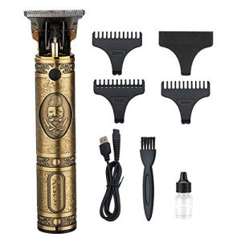
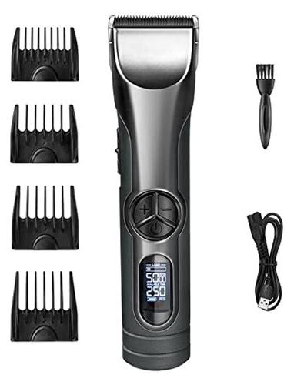
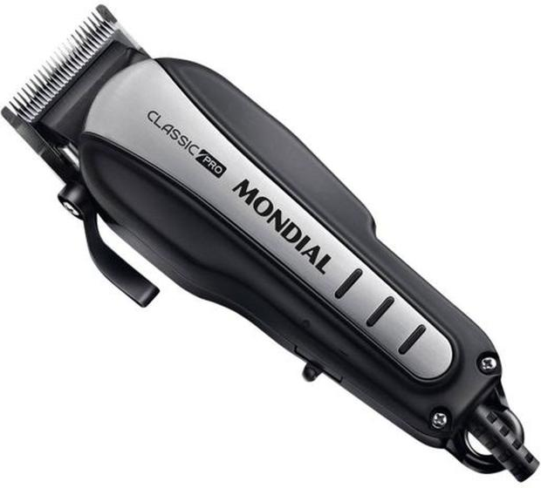
Eletroportateis > Aparelhos Eletricos para Cabelo > Maquina de Cortar Cabelo
A máquina de cortar cabelo elétrica é um instrumento usado para cortar o cabelo humano.
Possuem um par de lâminas afiadas em forma de pente que entram em contato próximo uma sobre a outra se movendo e com isso o cabelo fica posicionado entre os dentes do pente e cortado como uma tesoura.

Slide 12
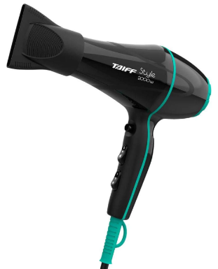
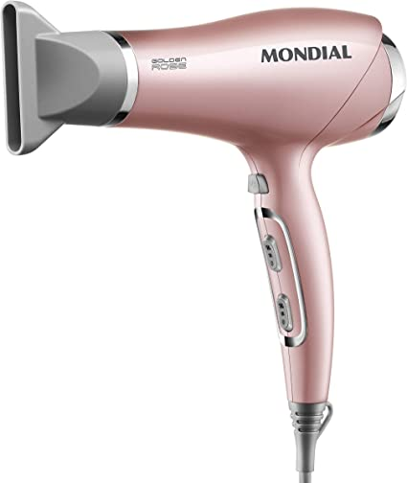
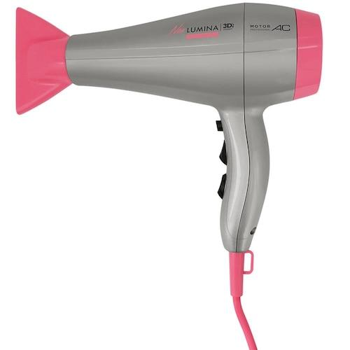
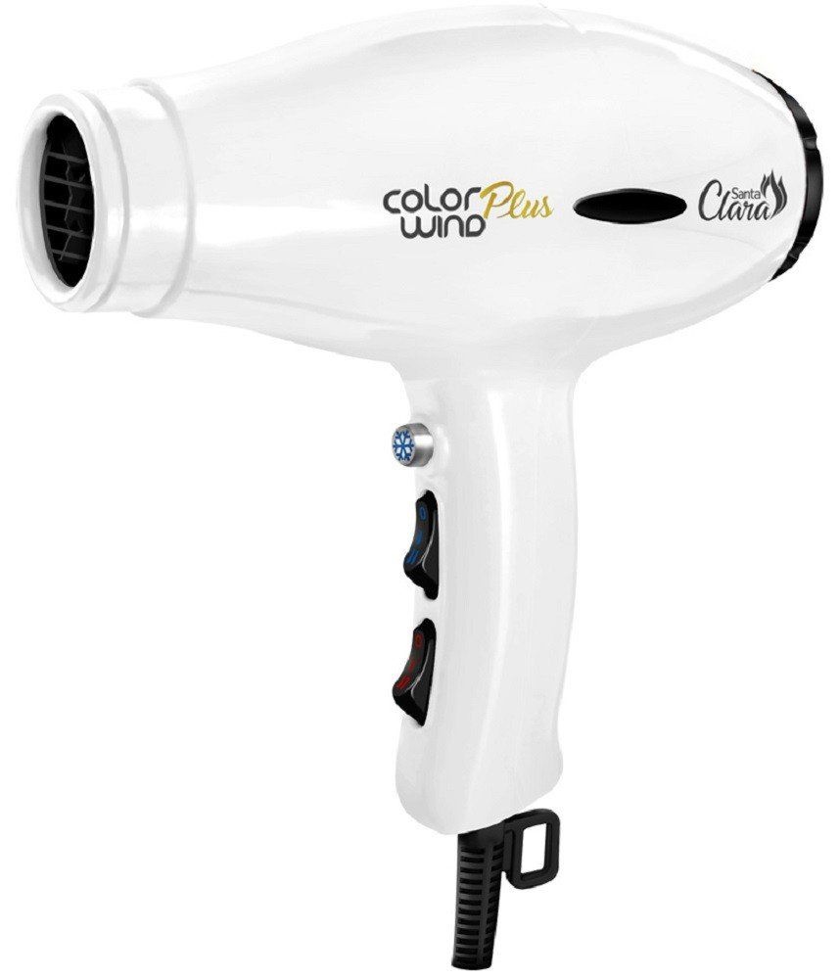
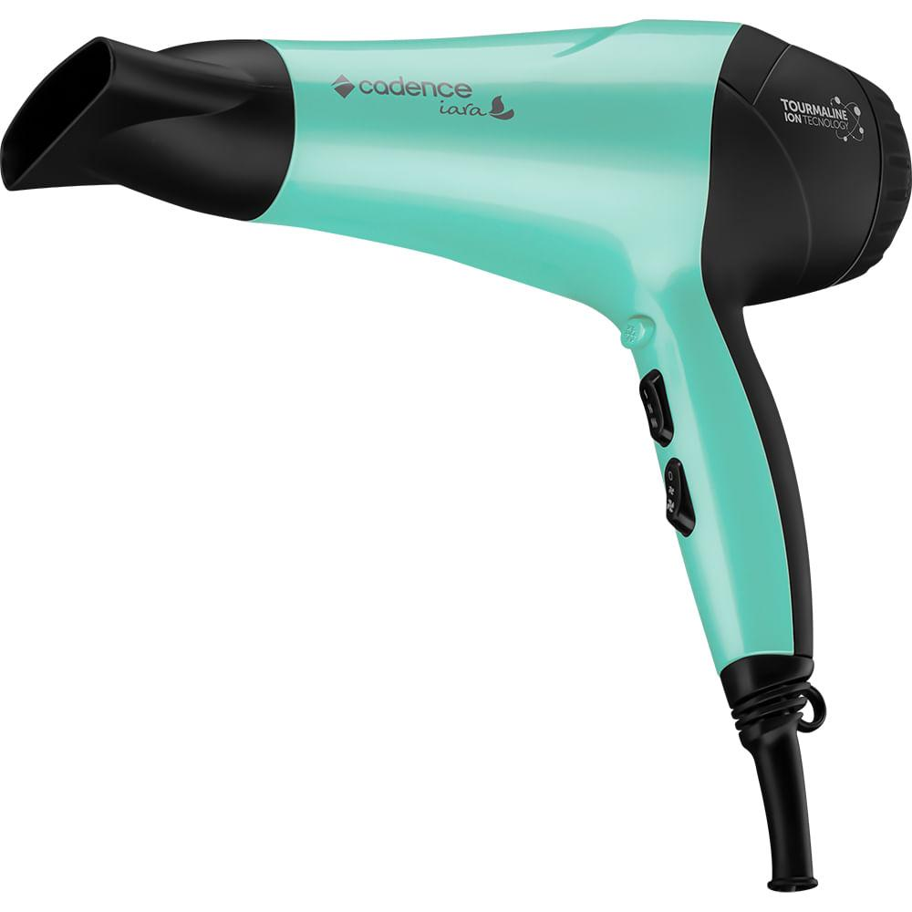
Eletroportateis > Aparelhos Eletricos para Cabelo > Secador de Cabelo
O secador de cabelo é um dispositivo eletromecânico que sopra ar ambiente ou quente sobre o cabelo úmido para evaporar a água mais rapidamente secando o cabelo.

Slide 13
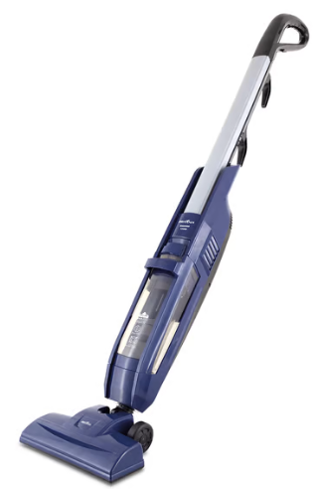
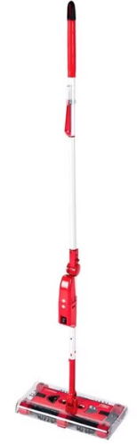
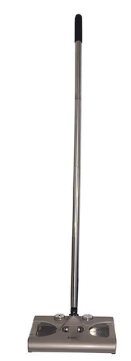
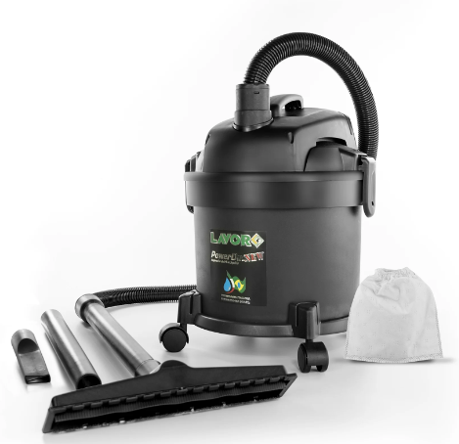
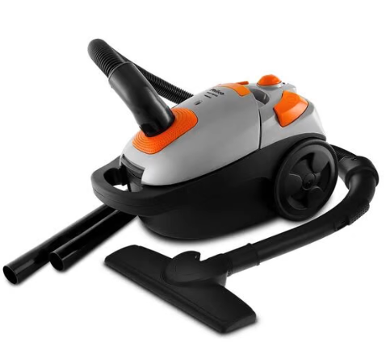
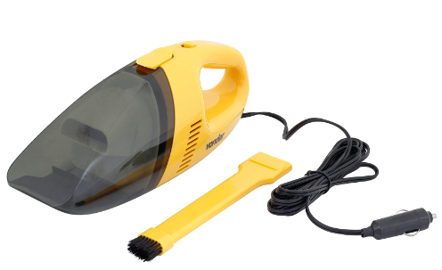
Eletroportateis > Aspirador e Vassoura Eletrica
O aspirador de pó permite fazer a limpeza de forma prática e rápida, eliminando poeira, pelos de animais e outras sujeiras de diferentes superfícies e em locais de difícil acesso, como cantos de paredes e portas.
O aspirador de pó e água é ideal para otimizar a limpeza, evitando, por exemplo, ter de secar o chão para depois voltar a aspirar. Além disso, esse tipo de aspirador é ideal para pessoas alérgicas, porque aspira sem levantar poeira.
As vassouras elétricas são similares aos modelos portáteis de aspirador, sendo que possuem bocais de modelos diferentes e um suporte que permite varrer, pois esse suporte é literalmente o cabo da vassoura elétrica.
Aspirador
Vassoura elétrica

Slide 14



Eletroportateis > Batedeira
A batedeira é um dos produtos indispensáveis para cozinhas, pois permite preparar diversas receitas deliciosas, com praticidade. Isso porque o aparelho mistura os ingredientes com facilidade, deixando tudo mais homogêneo.

Slide 15




Eletroportateis > Cafeteira Eletrica
As cafeteiras são muito presentes na cozinha dos brasileiros. Além de facilitar o preparo do adorado cafezinho, elas são úteis para adicionar sabores diferenciados à bebida.
Podem ser adicionados o pó, grão ou cápsulas de café.

Slide 16




Eletroportateis > Centrifuga e Espremedor de Fruta
A centrífuga é um aparelho que processa frutas inteiras e hortaliças em poucos segundos, pois contém lâminas especiais para lidar até mesmo com cascas e sementes. Possui filtro que separa o suco das sementes e do bagaço.
O espremedor de frutas é um utensílio de cozinha que serve para espremer frutos, em especial o limão e a laranja, com o objetivo de lhes retirar o sumo/suco.
Centrífuga
Espremedor de fruta

Slide 17



Eletroportateis > Chaleira Eletrica
A chaleira elétrica ferve a água mais rápido do que um fogão. Se por acaso esquecer a chaleira ligada, a chance de queimar algo são bem menores, já que a maior parte dos modelos desliga automaticamente depois de um tempo.

Slide 18




Eletroportateis > Churrasqueira Eletroportatil
A churrasqueira elétrica é um acessório para cozinha que vem se tornando cada vez mais popular, com menos espaços dentro das casas esse aparelho permite que você faça churrasco em espaços internos ou até mesmo em pequenas varandas gourmet. É mais ecológica, necessitando apenas de uma tomada, já que a fumaça produzida pelo carvão tende a ser tóxica.

Slide 19










Eletroportateis > Cozinha Criativa
O mundo da cozinha é recheado de surpresas e receitas inusitadas e existem muitos aparelhos para facilitar o preparo. Encontrar facilidade nesse processo dá espaço para a criatividade, estimula os sentidos e cria uma relação lúdica com a culinária, que passa a ser uma atividade prazerosa.
Exemplos de alguns aparelhos: abridor de lata, cozedor, crepeira, faca elétrica, iogurteira, máquina de algodão doce, de cupcake, de donuts, de gelo, de massas, de sorvete, de waffle, marmita elétrica, omeleteira, panificadora, panquequeira, selador de alimentos, tapioqueira, etc.
Cozedor
Faca elétrica
Iogurteira
Máquina de algodão doce
Máquina de gelo
Máquina de sorvete
Máquina de waffle
Marmita elétrica
Panificadora
Seladora de alimentos

Slide 20




Eletroportateis > Eletroportatil Linha Industrial > Fritadeira Linha Industrial
A fritadeira linha industrial é utilizada em estabelecimentos que exijam uma alta demanda por alimentos fritos. Possuem uma ou duas cubas em que se pode adicionar o óleo, e muitas vezes junto com água, tendo um aquecimento mais rápido. Isso também permite que os resíduos não se acumulem diminuindo a degradação, e a contaminação de cheiro e gosto, podendo utilizar diversos alimentos na mesma fritura.
Atenção: Não entram nessa categoria as fritadeiras tradicionais, que geralmente são usados em casa, essas possuem categoria própria Eletroportateis > Fritadeira Eletrica.

Slide 21





Eletroportateis > Eletroportatil Linha Industrial > Liquidificador Linha industrial
Liquidificador linha industrial é um aparelho eletroportátil mais resistente e veloz, usado principalmente em restaurantes, bares, confeitarias ou qualquer estabelecimento comercial de alimentação.
Suportam entre 1,5 e 25 litros, seu copo normalmente é de Inox e de plástico.
Podem ser de baixa rotação, com velocidade menor e maior força, ideal para alimentos pastosos e mais consistentes, e de alta rotação, com velocidade maior e menor força, ideal pra preparar alimentos líquidos, como sucos, vitaminas ou milk shakes. São de simples manuseio e fáceis de limpar.
Atenção: Não entram nessa categoria os liquidificadores tradicionais, que geralmente são usados em casa, esses possuem categoria própria Eletroportateis > Liquidificador.

Slide 22





Eletroportateis > Eletroportatil Linha Industrial >
Outros Eletroportateis Linha Industrial
Os eletroportáteis linha industrial são aparelhos que te ajudam a processar, bater, moer, cortar, fazer grandes quantidades de comida, gravuras em madeira, etc. Eles têm como principal função deixar os processos mais rápidos e simples, sendo indispensáveis principalmente em estabelecimentos do ramo alimentício.
Alguns exemplos: batedeira industrial de mesa suportam 10 quilos ou mais e as de piso passam dos 100 quilos de capacidade; máquina de gravação em madeira/metal; moedor industrial é muito prático para colocar partes inteiras nele e moer; processador industrial tem capacidade para suportar até 250 quilos por hora; extratora de sujeira profissional, entre outros.

Slide 23




Eletroportateis > Enceradeira
A enceradeira doméstica utiliza discos de rápida rotação ou escovas para realizar a limpeza ou acabamento de uma superfície. Esse aparelho pode ser utilizado para lavar e lustrar diferentes modelos de pisos como madeira, cerâmica, porcelanato, pedras naturais, entre outros.

Slide 24



Eletroportateis > Ferro de Passar > Ferro a Seco
O ferro de passar roupa é um utensílio indispensável para os cuidados do dia a dia com as peças de vestuário que precisam da ação do calor para ficarem alinhados e esticados antes do uso.
O ferro de passar a seco é o modelo mais tradicional do mercado e está disponível com diferentes tipos de chapas. Ele não precisa de água para seu funcionamento (o que te ajuda a economizar o tempo de reabastecimento na hora de passar uma quantidade grande de roupas) e é perfeito para que você passe tecidos finos e delicados, que não podem ser expostos a temperaturas muito altas, como a seda.
Quando o ferro for a vapor e a seco, classificar sempre em ferro a vapor, pois o a vapor pode ter as duas funções e o a seco não.

Slide 25




Eletroportateis > Ferro de Passar > Ferro a Vapor
O ferro de passar a vapor tem a vantagem de já ter a capacidade de umedecer a peça de roupa enquanto ela é esticada. Com isso, você acaba conseguindo um resultado satisfatório gastando menos tempo e fazendo menos esforço.

Slide 26



Eletroportateis > Forno Eletrico
O forno elétrico aquece e assa uniformemente o alimento, permitindo que você controle a temperatura, deixando massas, carnes e outros produtos mais dourados e crocantes.
Aqui entrará o forno elétrico até 25 litros.

Slide 27




Eletroportateis > Fritadeira Eletrica
A fritadeira elétrica, também chamada de airfryer, realiza diversas funções, como assar, grelhar, fritar, etc. além de permitir o preparo de uma variedade enorme de alimentos, que vão desde as batatas fritas e salgados tradicionais às carnes de todos os tipos e até mesmo bolos e tortas.
A principal vantagem é, sem dúvida, a praticidade. Isso porque a fritadeira torna mais ágil o preparo dos pratos, não faz sujeira, nem deixa cheiro de gordura na casa e é fácil de limpar.

Slide 28



Eletroportateis > Grill, Sanduicheira e Torradeira
O grill serve para grelhar e assar alimentos, como carnes, frutas e até mesmo verduras e legumes, deixando-os mais torrados, mas sempre preservando o sabor. A maioria vêm com duas superfícies que esquentam e que, quando fechadas uma sobre a outra, conseguem prensar o alimento.
A sanduicheira é muito utilizada no momento do lanche para aquecer, tostar e derreter o recheio de diferentes tipos de pães.
A torradeira é uma maneira prática e rápida de deixar o pão quentinho, torrado e até crocante na medida certa. Funciona por meio de resistências que aquecem de maneira igual os dois lados das fatias dos pães.
Grill
Sanduicheira
Torradeira

Slide 29



Eletroportateis > Higienizador e Vaporizador
O vaporizador e higienizador são ideais para limpeza eficaz e profunda sem utilizar produtos químicos.
Realiza um processo de limpeza que utiliza apenas água, cuja temperatura é elevada a mais de 100°, criando o vapor que é liberado com alta pressão.
Pode ser utilizado em azulejos, grelhas, fogões, cortinas, tapetes, carpetes, tecidos, estofados, placas, vidros e muito mais, prevenindo contra a disseminação de ácaros, bactérias e vírus.

Slide 30



Eletroportateis > Lavadora de Alta Pressao
A lavadora de alta pressão é indicada para limpar superfícies removendo sujeiras como poeira, graxa e manchas, funciona bombeando água com alta pressão por meio de uma tubeira.
Possui vários modelos voltadas para vários usos, como o industrial ou o doméstico.

Slide 31




Eletroportateis > Liquidificador
O liquidificador facilita a tarefa de triturar e misturar os alimentos. É ideal pra preparar alimentos líquidos, como sucos, vitaminas ou milk shakes.
O liquidificador de mão, conhecido como blender, é um modelo mini muito usado para misturar líquidos e é indicado para uso individual.
Modelos para uso doméstico podem ter até 3 litros.

Slide 32




Eletroportateis > Maquina de Costura
A máquina de costura é um aparelho utilizado para unir ou prender partes de tecidos ou outros materiais flexíveis, por exemplo, na fabricação de peças de vestuário ou de calçado. Serve para poder criar peças exclusivas, bordar, fazer itens artesanais e também realizar pequenos ajustes, como botões, zíperes e barras.

Slide 33






Eletroportateis > Mixer
O mixer é usado para preparar sucos, vitaminas, milk shakes, sopas, cremes, molhos, entre outros. É um ótimo substituto do liquidificador, pois consegue transformar alimentos em soluções líquidas ou cremosas com grande rapidez. Além disso, são mais simples, compactos e super fáceis de usar, pode inclusive, usá-lo para triturar alimentos dentro de panelas, jarras ou até mesmo em copos.
Tem também a caneca, a colher e o copo mixer que funcionam a pilha ou bateira e são super práticos. Não precisa ficar agitando para misturar os ingredientes.

Slide 34




Eletroportateis > Moedor e Ralador
O moedor esmaga e tritura os ingredientes mais espessos dando um sabor e aroma mais intenso, muito utilizado para moer os grãos de café, normalmente após estes terem sido torrados.
O ralador substitui o método manual de trituração de alimentos, garantindo mais segurança e eficiência ao cozinhar. São recomendados para ralar alimentos mais macios e em menor quantidade.
Moedor
Ralador

Slide 35




Eletroportateis > Panela Eletrica > Panela Eletrica Convencional
A panela elétrica é versátil e permite cozinhar diferentes alimentos. Pode preparar arroz, massas, carnes, legumes e verduras, purês, tapiocas e muito mais. O interessante é que as refeições ficam prontas rapidamente, sem gastar gás e com muito sabor.
São equipamentos ideais para quem não tem muito tempo para cozinhar. É possível programar a panela para ligar e desligar sozinha, deixando-a preparar o alimento sem medo de queimar e são fáceis de limpar e de manter.

Slide 36



Eletroportateis > Panela Eletrica > Panela Eletrica Pressao
A panela elétrica de pressão é ideal para quem deseja mais segurança e praticidade na hora de cozinhar os alimentos na pressão.
Sua função é cozinhar os alimentos de forma mais rápida, utilizando a temperatura e o vapor. É muito versátil e capaz de preparar uma série de pratos, tanto doces como salgados. A pressão garante fechamento hermético, fazendo com que o vapor fique retido na panela e o tempo de cocção seja reduzido em até dois terços.

Slide 37





Eletroportateis > Passadeira a Vapor e Steamer
A passadeira a vapor, também conhecida como steamer ou vaporizador de roupas, é um aparelho para desamassar roupas que usa vapor d'água a uma temperatura constante.
Serve para eliminar marcas leves de roupas que estão há muito tempo dobradas, penduradas inadequadamente ou ainda não foram passadas, mas não têm dobras muito profundas.
É passado na vertical, higieniza e elimina mofo e odores em poucos minutos.

Slide 38




Eletroportateis > Pipoqueira
A pipoqueira elétrica surgiu para dar mais praticidade e rapidez para os momentos em que uma pipoca vai bem, com ou sem filme. Ela é super fácil de usar e bem rápida, trabalha com a força do ar quente pra estourar a pipoca e deixar ela sequinha fazendo em questão de minutos uma boa pipoca.

Slide 39




Eletroportateis > Processador de Alimentos
O processador de alimentos é capaz de triturar, misturar, cortar, fatiar, ralar, processar, espremer, emulsificar, pulsar e moer alimentos duros, macios ou líquidos. Possui um motor superpotente e lâminas em forma de hélice que giram em alta velocidade.

Slide 40



Eletroportateis > Robo Aspirador
O robô aspirador faz o trabalho de um aspirador de pó comum. É equipado com sensores que fazem a limpeza do local com autonomia e praticidade. Tem a vantagem de funcionar sozinho, sem que você precise gastar tempo e energia nessa tarefa.
Possui pequenas cerdas, que trazem a sujeira de fora para dentro. É um aspirador compacto, o que facilita o alcance do equipamento até mesmo nos lugares mais difíceis, como cantos e embaixo de móveis. As cerdas podem ser substituídas por um pano úmido ou seco e até ser usados na limpeza de móveis e paredes, de forma manual.

Slide 41



ATENÇÃO PARA A CLASSIFICAÇÃO
Quando for um kit de eletroportáteis classificar no produto com valor mais alto. Caso os valores sejam parecidos classificar no primeiro produto do descritivo.
Os vaporizadores faciais possuem categoria própria.
Forno elétrico acima de 26 litros classificar em eletrodomésticos.
Utensílios para churrasqueira antes de classificar verificar as categorias abertas em utilidades domésticas.
Classificar no produto com valor mais alto
Extrator, Mascara e Massageador Facial
44 litros - Eletrodomésticos

